Slide 1
ART Introduction

Slide 2
Over View
ART OverView
ART的优点
跑分上的提升
ART运作原理概述
解释执行
AOT（Ahead-Of-Time）执行
Fork进程的过程
32位or64位
Fork process
类的加载及方法调用
Oat文件生成及格式
类的加载
JNI方法及OAT方法的调用
常见问题
Heap管理（memory分配及回收）
分配器
回收器
分配器及回收器的选择
APPENDIX
发 生NE时，需要提交的Log
发生OOM时，抓取hprof
Notes:
这一次介绍的内容主要包含几个方面：
首先，对ART的优点做一个简单的描述
然后，对ART的原理做一个简单的说明
由于MTK已经推出64位芯片，ART是如何对64位进行支持的，这里也将说明
尽管ART在执行方式上和DVM完全不一样，但他本质上也是一个虚拟机，那么仍然遵循虚拟机的规范，对Java语法和JNI环境还是同样的支持，APP开发者是感受不到虚拟机的改动的。那么后面对ART加载类的过程及方法调用过程和Heap管理做了一个说明，最后，对解虚拟机常遇到的两类问题所需要的文件做一个说明

Slide 3
Why we need ART
随着硬件水平的不断发展，随着人们对高performance 的需求，DVM的不足日益突出，促使ART的诞生。
DVM
ART
1.逐条Dex指令解释 →执行效率低
2.GC suspend时间长
3.申请memory时线程竞争
4.Memory碎片化严重
1.采用AOT技术，运行时执行Locale Code →执行效率高
2. GC suspend时间短
3. Memory碎片化轻
Before L

Slide 4
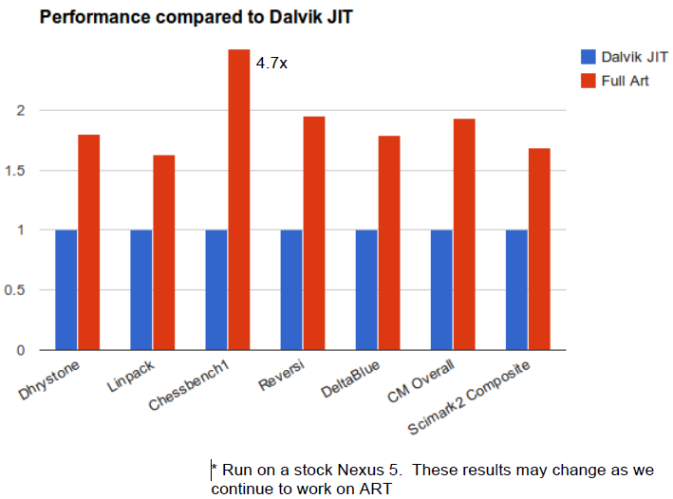
ART在跑分上的提升
Notes:
ART做了什么样的改进使得跑分上有这么提升呢？

Slide 5
ART运作原理

Slide 6
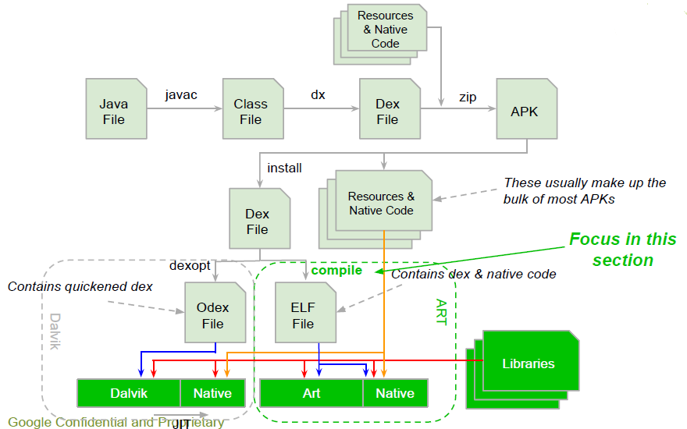
Android对Java的运作流程

Slide 7
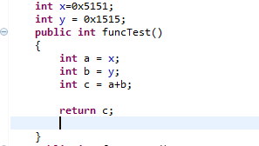
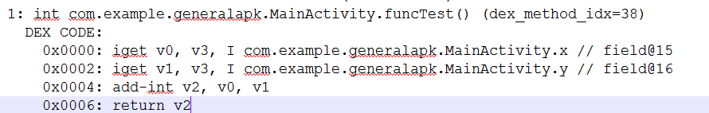
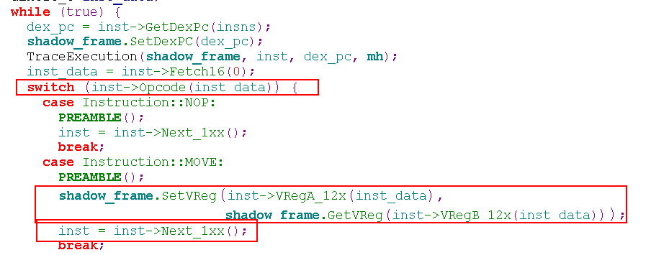
解释执行
Dex代码
源代码
指令识别
实作部分
取指令

Slide 8
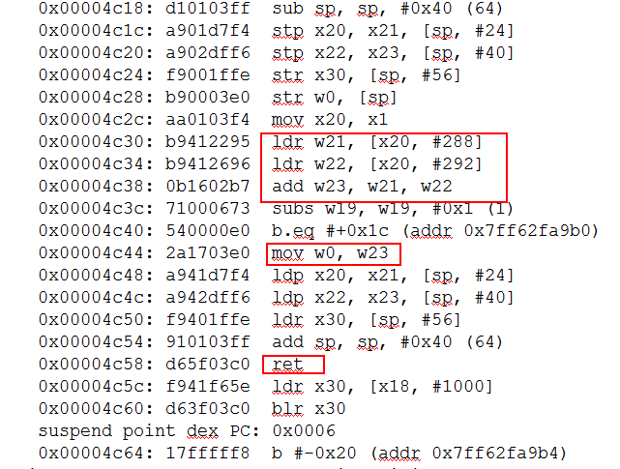
AOT执行
直接拷贝了两个寄存器的值，省去了中间的跳转、取指令等操作
汇编代码

Slide 9
模式选择
Art默认以本地模式执行，也可以解释模式执行
如下情况以解释模式执行
通过属性配置
dalvik.vm.execution-mode
int:portable
int fast
int:jit
JNI方法、抽象方法、proxyClass
proxyClass是Java机制的动态 代理所生成 的类
由于虚拟机的相关属性都是在首次创建的时候读取的，因此改变了属性之后，需要重启android。可以直接通过开关机的方式，可以通过如下的adb 命令实现：
adb shell stop
adb shell start

Slide 10
Fork进程的过程
Notes:
64位系统的特点时，即能运行64位进程也能运行32位的进程，但是64位进程不能运行32位的指令，32位的应用不能运行64位的指令，所以我们编译系统时就有两套文件对应，一套是32位，一套是64位的。

Slide 11
Zygote的启动
App_process
申请heap(main space)
加载space(image space)
构建分配器及回收器
创建JNI环境
读取相关property
创建虚拟机环境（ART）
Preload class
加载zygoteinit的类
Start system server
Wait for connection
& fork process
退出

Slide 12
32位or64位
在64位上面可以既运行64位的zygote也可以运行32位的zygote，可以通过ro.zygote进行配置
ro.zygote的值 | Zygote指令集 | System server 指令集 | 套接字名字
zygote64 | Zygote 64 | 64 | zygote
zygote32 | Zygote32 | 32 | zygote
zygote64_32 | zygote64, zygote32 | 64 | Zygote64->zygote Zygote32->zygote_secondary
zygote32_64 | Zygote32, Zygote64 | 32 | Zygote64-> zygote_secondary Zygote32->zygote

Slide 13
Fork process
Fork process都是通过system server的AMS向zygote请求
zygote32
APP32
FORK
32bit
PkgMs
get abi
AMS
Process
abi
Zygote 64
FORK
APP64
64bit
PMS根据一定规则确定一个APP应该运行32位还是64位
Start process时，会依据不同的ABI将请求发给对应的zygote

Slide 14
类的加载及方法调用

Slide 15

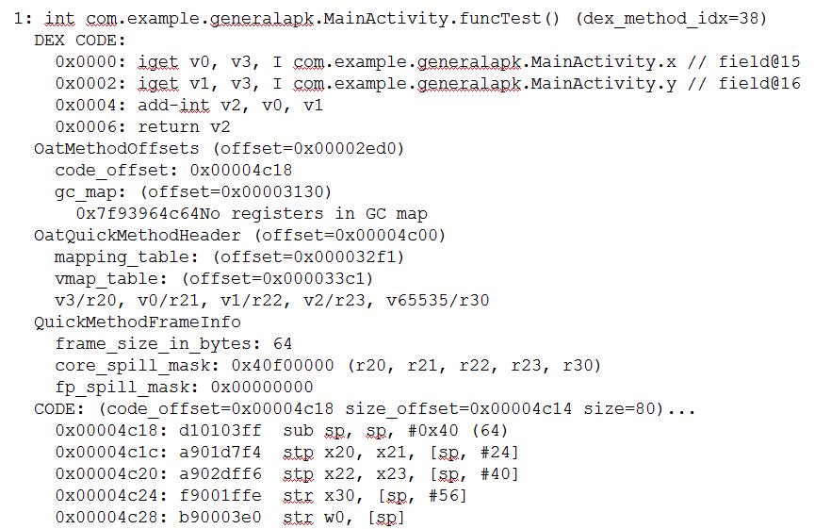
Oat文件的生成
当系统检测到APP对应的dex文件还没有对应的odex文件和其对应，此时会通过dex2oat进行AOT操作，生成OAT文件。
所生成的文件位于/data/dalvik-cache/<inst>目录下：
查看oat文件中的内容，可以通过Android提供的oatdump进行：

Slide 16
OAT文件的格式
OAT文件本质是一个ELF文件，但文件结构不同于一般的ELF文件。
Header
Raw dex files
rodata
Oat classes
Sections/Segments
oatexec
类方法的本地方法指令
Oat lastword
结束的标志
Section Header

Slide 17
Rodata区的格式
如右边的格式所示
Instructionset
dexfilecount
dex_file_location_size
dex_file_location_data
dex_file_checksum
dex_file_offset
methods_offsets_pointer
………………
methods_offsets_pointer
DexFileInfos
DexFile
……
DexFile
Status
Type
OatMethodOffsets
Oat class
………
Oat Class
code_offset_
gc_map_offset_
OatMethodOffset
……
OatMethodOffse
NativeCode

Slide 18
类的加载
ART虚拟机刚创建时，会预先加载一些类，如：
com_android_dex_Dex
dalvik_system_PathClassLoader
java_lang_BootClassLoader
java_lang_ClassLoader
java_lang_Object
java_lang_RuntimeException
……
java_lang_Throwable_stackTrace
之后的类都通过classloader进行加载
BootClassLoader加载位于bootclassPath中的类
不同的classloader视为不同的类
classloader
BaseDexClassLoader
PathClassLoader
保存着dexFileList
loadClass

Slide 19
ART方法的调用
当虚拟机被创建好之后，通过如下的JNI函数打开了Java的世界：
在这个函数中调用到了ArtMehtod.invoke函数
然后调用了统一入口点：
static void CallStaticVoidMethod(JNIEnv* env, jclass, jmethodID mid, ...)
quick_to_interpreter_bridge_
Quick_compile_code
entry_point_from_quick_compiled_code_
quick_resolution_trampoline_
正常会直接进入被翻译的入口点执行
根据入口点的值不一样，进入不同的函数执行
quick_generic_jni_trampoline_
例如，当前方法是一个静态方法，那么就会进入_resolution_trampoline，先初始化其所在的类，然后，在执行对应的函数。
当需要使用解释器执行，则其值为quick_to_interpreter_bridge，直接进入解释器
当函数为Native函数时，则值为quick_generic_jni_trampoline_，先查找Native入口点，后执行

Slide 20
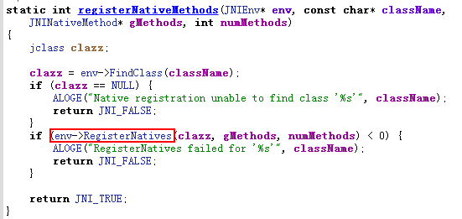

JNI方法调用
首先在已经加载库中查找方法
方法名字格式为：
每一个库被加载时，会调用其中的OnLoad函数，从而可以在JNI_OnLoad函数注册Jni函数
Java_com_android_TestClass_TestFunciont
注册的实质是找到这个NativeMethod的结构描述，并重设entry_point_from_jni_

Slide 21
ReferenceTable
JNI接口中提供了申请object或者数组的接口，由于Native代码的局部变量并不会入栈，GC的时候可能将这些memory回收掉。为了解决这个问题ART引入了Reference table。如下为运作机制：
object
获取堆空间
NewObject
申请object
Native Code
存入table
ReferenceTable
返回编号
返回编号
JNI接口
获取地址
对object数据的操作
GetField
Reference Table包括：
GloableReferenceTable，保存全局的引用，需要通过NewGlobalRef， DeleteGlobalRef完成添加删除，最大元素个数51200
LocalReferenceTable,保存局部引用，通过NewLocalRef和DeleteLocalRef实现添加和删除，最大元素个数512。通过NewObject,NewXXXArray的方式会自动添加，随着Native的栈帧弹出，而自动释放。

Slide 22
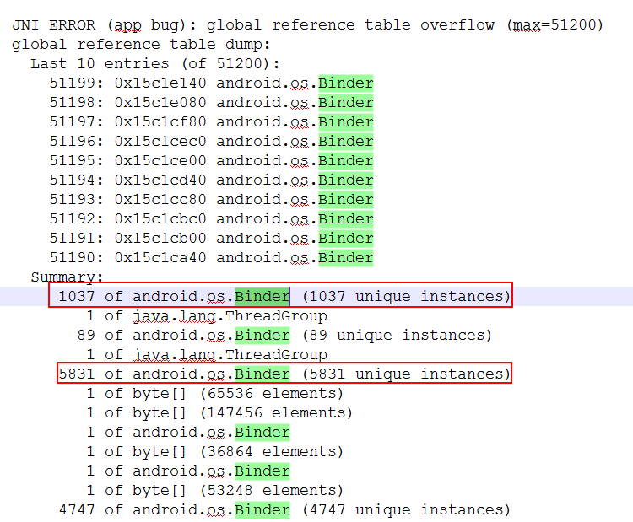
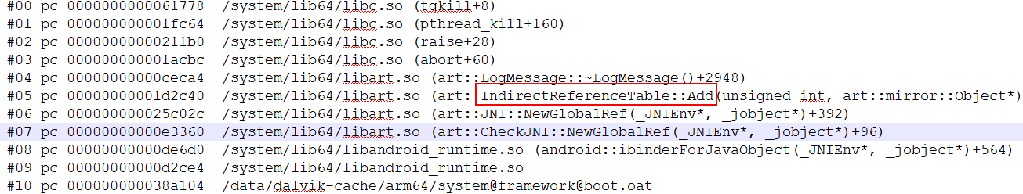
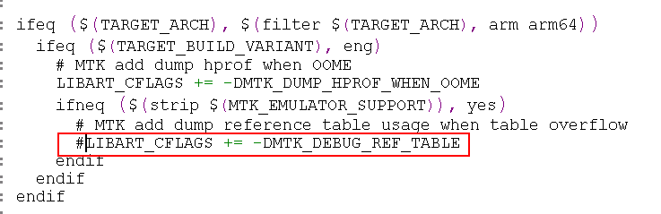
常见问题—Global Reference Overflow
判断是Global Reference溢出
确认是哪一个对象特别多
Check 代码是否存在Leak的情况
如果check 不到需要打开art/runtime/Android.mk中打开MTK_DEBUG_REF_TABKE宏

Slide 23
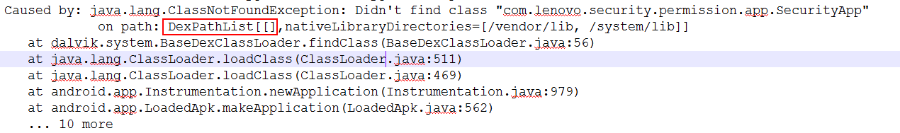
常见的问题—class not found
Class not found
明确类所在的文件有被加载
除了bootclasspath中的类，都需要显式指定路径
要运行APP的包，PMS会给出路径
DexPathList给出了成功打开的路径，如果文件打开失败不在里面的

Slide 24
常见的问题— load library
形如下面的Log表示找不到定义类的数据，一般就是这个类确实没有定义，或者对应文件打开失败
确认没有异常发生
如果初始化类的过程有异常发生也会导致类加载失败。
例如执行static 代码段中有异常抛出
父类没加载成功
Unsatisfiedlinkerror/no such method error
要明确库中方法的名字是否按规则写，如果采用注册的方式那么要注意签名要一致

Slide 25
ART Memory托管

Slide 26
Memory托管
Java代码并不需要关注memory的申请和释放，可以把精力用在算法实现上
art首先会用mmap获得足够空间，这些空间在没有使用的时候并不占用物理内存，在使用的时候才分配物理内存，在不需要的时候还能及时归还给系统
ART 会将这些空间托管给不同的算法，进行管理，对于一些算法有如下的一些优点：
减少碎片化
减少申请memory时线程之间的竞争
缺点：
不易调试
ART回收memory时也实现 了不同的算法，会依据进程状态选择不同的算法，较之于DVM时：
GC时对线程挂起的时间缩短

Slide 27
ART使用的Allocator
ART会将映射到的space托管给不同的分配器，目前支持的分配器如下：
Allocator | Description | Space
RosAlloctor | Runs Of Space Allocator | Main space
TLAB | Thread Local Allocation Block | Bump Pointer space
BumpPointer | Head to end Allocation | Bump Pointer space
DLMalloc |  | Main space
LOS | Large Object of Space Allocator | Large object of space
RosAlloctor和dlmalloc的切换需要在代码中实现：
位于./art/runtime/gc/Heap.h中的static constexpr bool kUseRosAlloc，目前默认值为true,即默认使用RosAlloc

Slide 28
Allocator—RosAlloc
RosAlloc的分配策略
Run1
……………………………………………
Runs
Run
Header
bitmap1
bitmap2
bitmap3
slots
Bitmap1: allocbitmap，每用掉一个slot，就标记对应的slot位
Bitmap2: bulk_free_bitmap，GC 时，批释放时用到
Bitmap2: thread_local_free_bitmap，GC 时，单独释放时用到

Slide 29
Allocator—BumpPointer
分配策略
每一次申请时，返回end的值
将end移动size的对齐字节后，作为下一次申请object的
首地址，即end总是指向下一个object的首地址
不计数申请，直到发生outofmemory
采用Moving GC的方式
end

Slide 30
Allocator—TLAB
Thread Local Allocation Block
每一个线程，从bump_point_space中申请一个Block
每个线程分配策略同bump_point_space
每一个Block的大小:
每一个线程独立在自己的block中分配内存，避免了同步，可以提高效率

Slide 31
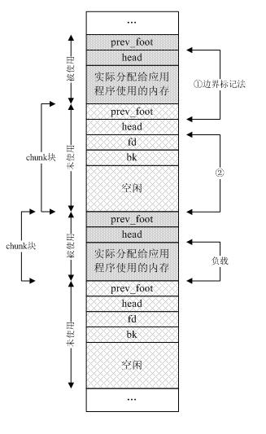
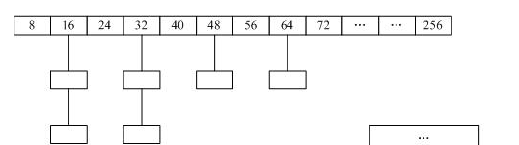
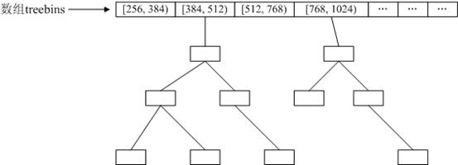
Allocator—DLMalloc
将memory分成chunk
每一个chunk的前8个或者16个字节作为Header
小于256时，采用32个环形链表
大于256时采用treebis管理
Notes:
http://blog.csdn.net/tuhuolong/article/details/6106308

Slide 32
Memory被踩问题的调试
Memory的crash
使用越界 (比如申请了50节内存，结果在使用时多用了8字节的内存，这样就把后面的内存的内容踩坏，引起堆结构异常)
分析这种问题的关键在于找出所涉及memory的申请callStack,可以通过设置如下的属性：
adb shell setprop persist.libc.debug.malloc 15
adb reboot
详情见我司FAQ：[FAQ08836] 如何调试malloc(堆越界)问题

Slide 33
Allocator的切换
由于memory回收和memory申请算法紧密相连，ART最终采用了根据collector决定Allocator的原则，对应关系如下表所示：
GC Type | 属性值 | Allocator
CollectorTypeCC | CC | kAllocatorTypeTLAB 或 kAllocatorTypeBumpPointer
kCollectorTypeMC | MC
kCollectorTypeSS | SS
kCollectorTypeGSS | GSS
kCollectorTypeMS | MS | kAllocatorTypeRosAlloc/kAllocatorTypeDlMalloc
kCollectorTypeCMS | CMS
Collector的切换可以通过属性值进行控制，但设置之后要重启android。
属性如下：
dalvik.vm.gctype
dalvik.vm.backgroundgctype

Slide 34
回收器
ART 提供了如下的5种GC算法
GC Type | Allocator | Movable | GC_PLAN
CollectorTypeCC | kAllocatorTypeTLAB 或 kAllocatorTypeBumpPointer | Y ，还没有实现
kCollectorTypeMC
kCollectorTypeSS
kCollectorTypeGSS
kCollectorTypeMS | kAllocatorTypeRosAlloc/kAllocatorTypeDlMalloc | N | Sticky Partial Full
kCollectorTypeCMS
Sticky:只回收从上一次GC到本次GC之间申请的memory
Partial:zygote space和imagespace空间的memory不做回收
Full：回收除了imageSpace空间的内容

Slide 35
MARK-SWEEP
MARK-SWEEP
顾名思义，标记在用的，清除不用的（垃圾）
一个GC过程一般包括如下两个阶段
Mark阶段
先标记所有的root对象
从root开始，标记所有的可达对象
Reclaim 阶段
清除所有没有在使用的对象
适当的时候进行memory回收
属于No-Moving GC
对bummp_pointer_space及TLAB不适用
InitializePhase
MarkingPhase
PausePhase
ReclaimPhase
FinishPhase

Slide 36
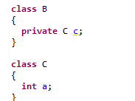
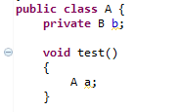
MARK-SWEEP
Root对象
进程运行直接Hold的对象
当前线程栈中的对象
当前进程所有已经加载的类及类中的静态引用
Local Reference，Global Reference
…………
可达对象
如果在执行test函数，那么a就是root节点，b、c就是可达对象
a
b
c
不可达对象就是指那些找不到任何一条可以从root节点到达这个对象的路径。不可达对象就是回收的目标！

Slide 37
MOVING GC
会将对象从一个空间拷贝到另一个空间，拷贝时会尽量紧凑
unuse
In use
After GC
Bump pointer space
Temp space
Bump pointer space
Temp space

Slide 38
Compact
not use
Before GC
In use
After GC
针对于bumpointer_space的allocate 算法当中
有利于减少碎片
适用于GC 后剩余对象比较小的情况

Slide 39
分代GC算法（GSS）
基于以下的观察事实
1.大部分新分配的对象很快就没有引用了，变成垃圾；
2.很少有old代对象引用young代对象。
因此：
GSS的实质是对不同的年龄代采用不同的GC算法。将Yong代放一个空间，将old代放一个空间。在Young代空间还充足的情况下，只对Young代GC，当Young代空间不足时，再对Young代和old都 做GC。
年龄代 | COPY GC算法代价 | MS算法代价
OLD | 高 | 低
Young | 低 | 高

Slide 40
GC中的Pause
Pause
Mark
Resume
SWeep
Non Concurrent
Mark
Pause
ReMark
Resume
SWeep
Concurrent
ART采用读写锁的机制，规则是：
如果有一个mutors持有read /wirte lock，便不能再获取到write Lock
如果没有一个mutros持有write lock,便可以获取readl lock
读写锁机制，改变了DVM一锁到底的情况，使得进程只在Mark阶段被全部suspend，之后，如果不涉及对Heap的操作，便不会被block，从而减少了进程被suspend的时间，提高了performance

Slide 41
触发GC的情况
Concurrent（Background）
虽然每一个zygote进程的Heap空间都比较大，但并不是直到这些空间用完才去GC的，而每一次用到一定量的时候就会去触发GC。
Heapsize:在ART虚拟机创建的时候，为heap分配的最大虚拟地址空间，并不是实际memory
heapsize
[dalvik.vm.heapsize]: [512m]
Growthlimit:Heap增长的最大值
growthlimit
[dalvik.vm.heapgrowthlimit]: [256m]
Max_allowed_footprint:一段时间内heap增长的最大值
max_allowed_footprint_
dalvik.vm.heapminfree
dalvik.vm.heapmaxfree
dalvik.vm.heaptargetutiliztion
Footprint=allocated/utiliztion
If(Footprint-allocated >maxFree)
Footprint = allocated + maxFree;
If(Footprint – allocated < minFree)
Footprint = allocated+minFree;

Slide 42
触发GC的情况
GC_For_Alloc的触发条件
当Allocate memory的时候，没有申请到，这时候会触发GC。
对于允许使用多种GC策略的Collector，会尝试多种GC策略（一般是sticky,partial,full）
GC_EXPLICIT
由代码中显式调用GC的方式，进行GC
上层通过System.gc();调下来
kGcCauseHomogeneousSpaceCompact
改变Allocator或者通过VMruntime.trimHeap的时候可能触发，视进程的状态，如果进程处于前台状态不会触发，否则会触发。
这种原因触发的GC会去压缩space，使space更加紧凑，减小碎片化。
Notes:
但是dlmalloc会依据

Slide 43
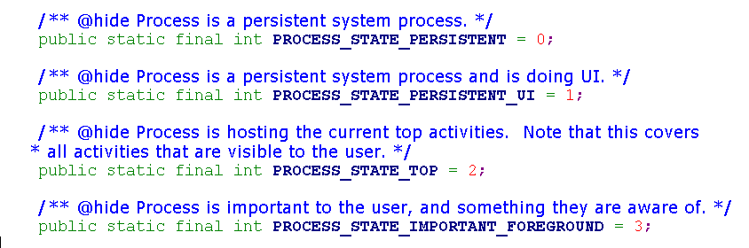
Collector的切换策略
目前主要是forground collector和后台back ground collector之间的切换
Forground的默认为：CMS类型
Background collector 默认：针对main space的SS
二者切换的时间
也可以通过dalvik.vm.gctype设置
也可以通过dalvik.vm.backgroundgctype进行设置
APP的状态在3及以内时会使用foreground gC，否则使用background GC

Slide 44
GC的相关Log
GC Log
1
2
3
4
5
6
7
8
1.GC的原因
2.Collector name
3.Free 情况 25205个对象共计1899KB
4.LOS 空间free的情况2个object 40KB的memory
5.当前剩余memory的比例
6.已申请memory/目前限制的memory
7.Pause用的时间
8.总耗时，pause时间+sweep耗时

Slide 45
Appendix

Slide 46
发生NE时，需要提交的文件
Coredump
发生NE时，进程的现场文件，保留当时的寄存器状态，栈信息，文件信息。。。
如果db档中没有coredump，请采用如下的方法获取：
adb shell aee -d coreon
adb shell reboot
或者
删除/system/bin/debuggerd，重启后
adb shell
echo "|/system/bin/aee_core_forwarder /data/core/ %p %s UID=%u GID=%g" > /proc/sys/kernel/core_pattern (每次重启都要重新设置下才行),然后复现问题，coredump可以在data/core目录下找到

Slide 47
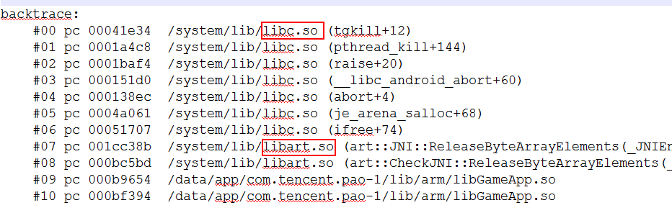
发生NE时，需要提交的文件
Symbol文件
保存了相关调试信息的文件，和手机中的文件是同一次编译生成
根据callStack判断提交所需要的symbol文件：
在callStack中出现的库所对应的symbol文件及app_prcess32和app_process64
位于/out/tartget/product/$project/symbols/system/

Slide 48
打印callStack
在root下面可以通过发送命令的形式印callStack
kill -16 $PID
Stack被存在dalvik.vm.mtk-stack-trace-file属性指定的路径下面
默认位置为： /data/anr/mtk_traces.txt
先sig 16只打印java callStack
Sig 3会打印native 和kernel 的stack
如下情况不会打印native callstack:
Sig 16
state > kWaiting && state < kStarting
state == kTimedWaiting || state == kSleeping || state == kWaiting
最顶层的方法是Java方法的

Slide 49
Heap
Dump heap的方法还是一样的
发生outofmemory时自动dump
通过属性配置dalvik.vm.oome-hprof-path默认：/data/anr
通过DDMS dump

